Slide 1
CODING入门及实践
无限极中的落地
肖伟前
2022-09-09

Slide 2
目录
1
CODING介绍
2
CODING的能力
3
无限极实践
4
产品解决方案

Slide 3

CODING简介
一站式软件研发管理平台
CODING 是⾯向软件研发团队的研发协作管理平台，涵盖了软件开发从构想到交付的⼀切所需，提供完整的研发协作⼯具，⽆需对接第三⽅服务。使研发团队在云端⾼效协同，实践敏捷开发与 DevOps，提升软件交付质量与速度，降低企业研发成本。

Slide 4
CODING简介
一站式软件研发管理平台
研发协作管理平台
研发协作工具
实践敏捷开发与 DevOps
提升软件交付质量与速度
降低企业研发成本

Slide 5
CODING发展史
2014 ~ 2017 起步
2018 ~ 2019 腾飞
2020 ~ 至今 荣誉
1. 推出Cloud Studio
2. 腾讯云开发者平台
3. 收购飞蛾
4. DevOps 工具链、敏捷开发
5. 制品库
6. CODING 进驻腾讯云
7. 腾讯全资收购 CODING
2014年：成立，A轮
2015年：B轮
2016年：收购GitCafe
2017年：CODING企业版（收费）
1. 持续部署，形成闭环
2. 云原生开发环境 Nocalhost
3. 目标管理 - OKR
4. 获奖无数
Notes:
起步：
2014年：成立，A轮
2015年：B轮
2016年：收购GitCafe
2017年：CODING企业版 -- 2B （盈利模式）
发力：
2018：
1. 推出Cloud Studio
2. B轮
3. 腾讯云开发者平台
4. 收购飞蛾
2019：
1. DevOps 工具链
2. 敏捷开发管理
3. 制品库
4. CODING 进驻腾讯云
5. 腾讯全资收购 CODING
腾飞：
1. 持续部署，形成闭环
2. 云原生开发环境 Nocalhost
3. 目标管理 - OKR
4. 获奖无数

Slide 6
CODING产品全景图

Slide 7
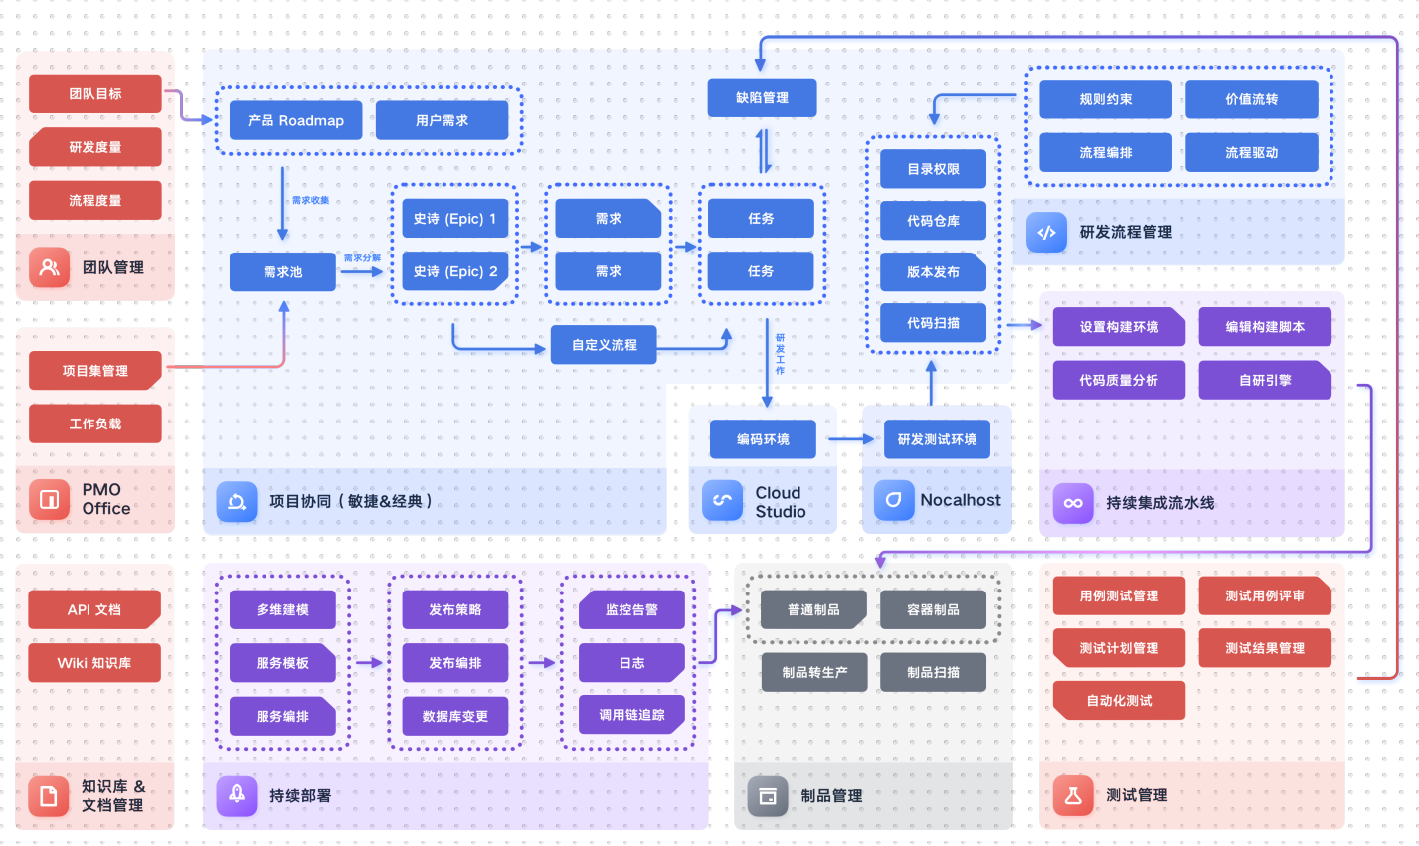

Slide 8
CODING行业对比图

Slide 9
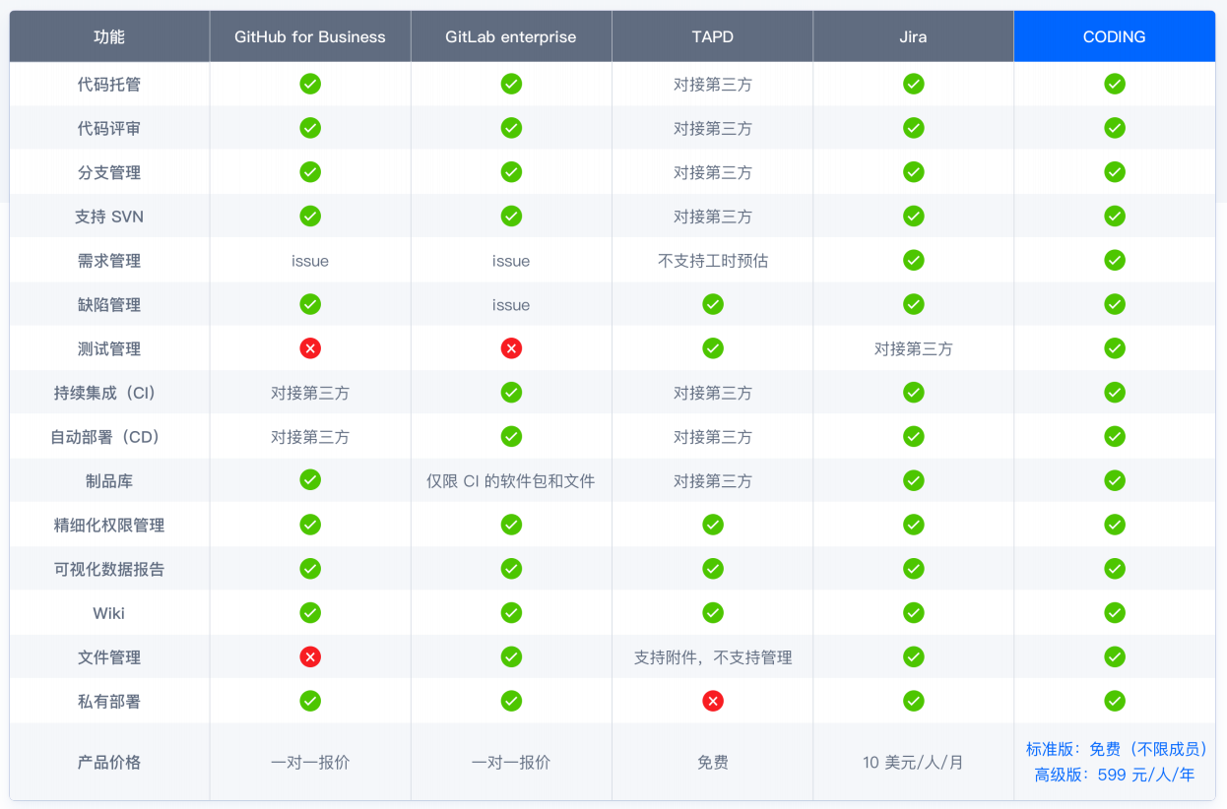
Notes:
无限极选择CODING的原因： 1. 降本增效，比JIRA便宜
2. 腾讯系产品，可能有内部优惠价
3. 一站式

Slide 10
CODING的能力
Gitlab
TAPD
Jenkins
产品
项目经理
产品经理
JIRA
vscode
Metersphere
测试人员
运维人员
IntelliJ IDEA
Docker
研发人员
Kubernetes

Slide 11
CODING的能力
产品
项目经理
产品经理
CODING
测试人员
运维人员
研发人员

Slide 12
CODING的能力
CODING
代码托管
持续集成
制品库
持续部署
项目协同
代码仓库
代码扫描
兼容Jenkins
可视化流程
Docker镜像
Jar包
版本控制
Docker
主机部署
迭代管理
需求管理
任务管理
缺陷管理
Cloud Studio
Nocalhost
OKR
测试管理
文档管理
工作负载
研发度量

Slide 13
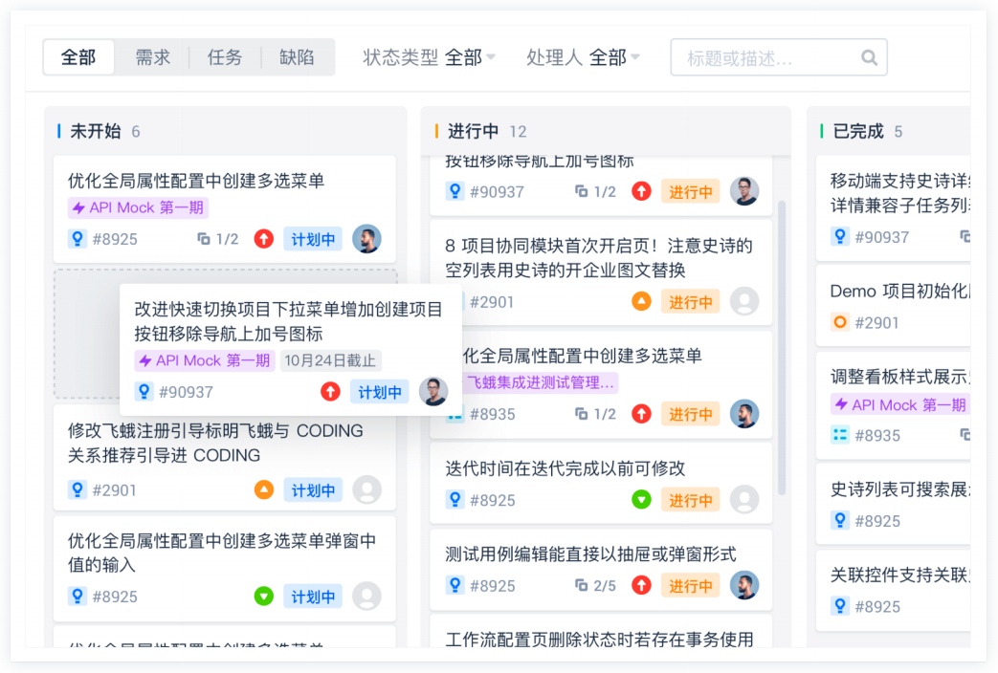
项目协同
• ⽀持敏捷与瀑布两种⼯作流
• 需求/任务等事项分解管理
• ⾃定义事项流转状态
• 需求/任务/缺陷关联代码
• 看板视图跟踪能⼒
Notes:
1. 自定义看板 -- https://help.coding.net/docs/collaboration/manage/view.html

Slide 14
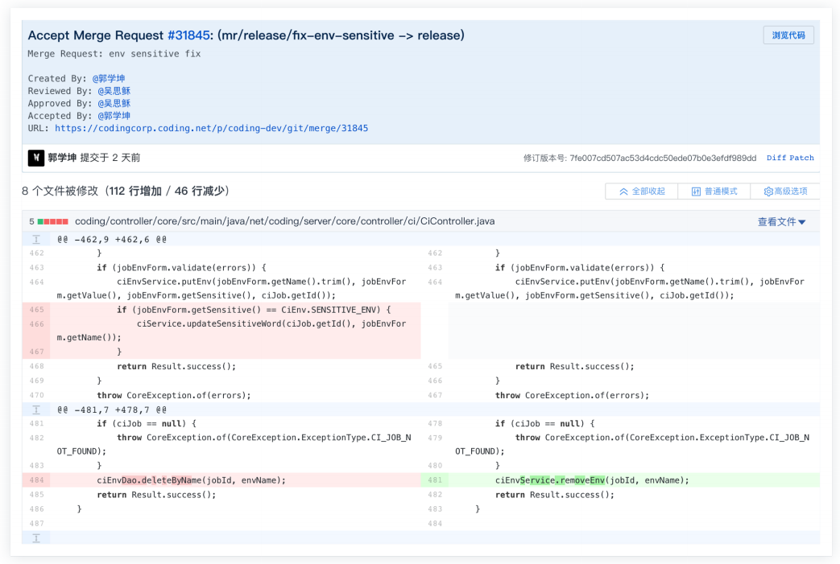
代码管理
• 全⾯⽀持 Git/SVN， ⾼可⽤仓库
• 代码分⽀保护，精细权限管理
• 对代码逐⾏评论，建⽴代码评审机制
• ⾃动⽣成 Changelog，规范版本发布

Slide 15
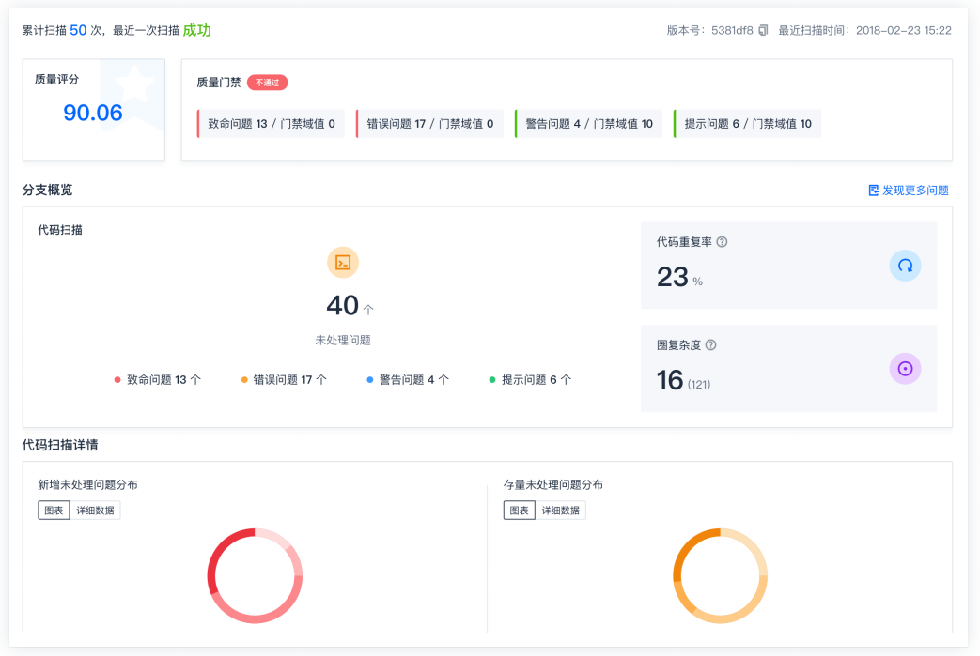
代码扫描
• ⾃研代码分析⼯具
• 覆盖 14 ⻔主流语⾔
• 检测代码规范性、安全性、潜在 bug 等指标
• 产出多维度数据报表

Slide 16
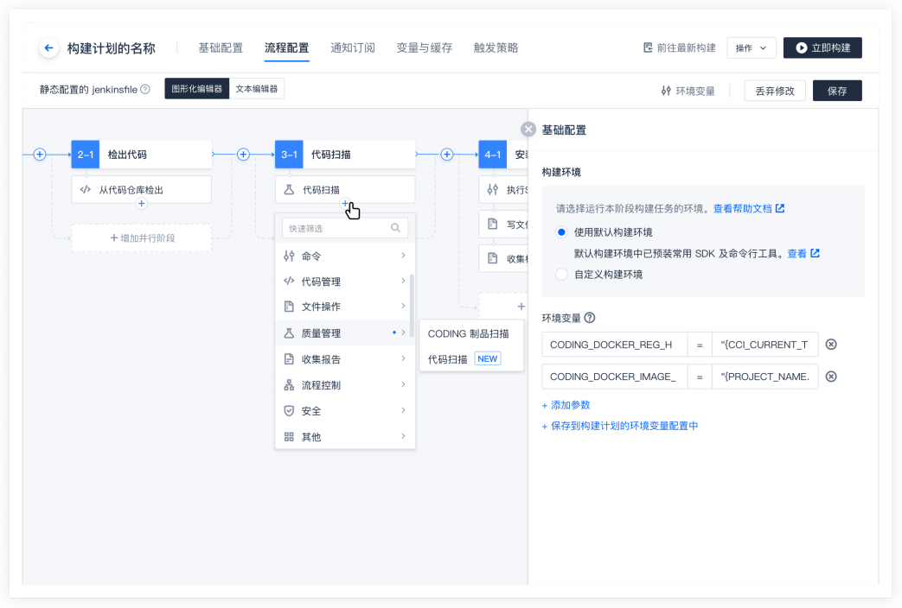
持续集成
• 全⾯兼容 Jenkins
• 内置丰富预装环境和⼯具
• ⽀持主流代码仓库
• 多种触发机制
• 可视化流程编排
• 提供多地域构建节点
• ⽀持并⾏构建、缓存加速

Slide 17
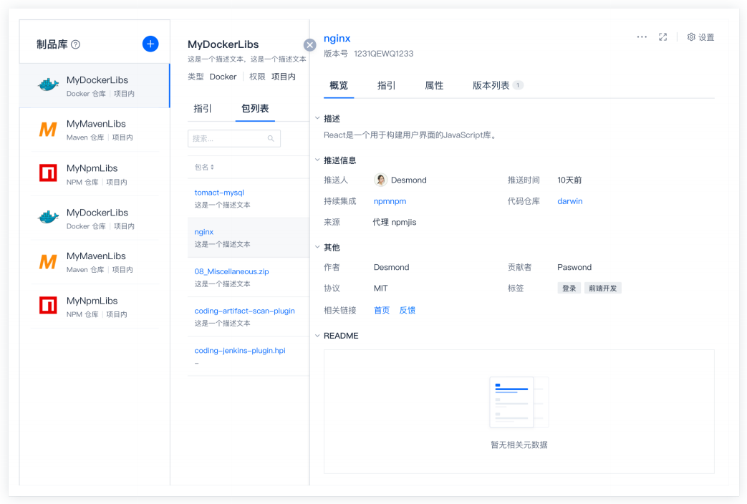
制品库
• ⽀持 Docker、Maven、Helm 等 11 种常⻅制品类型
• 灵活的版本覆盖策略
• 精细化的权限管理
• 基于腾讯云 CDN，提供极速分发能⼒
• 对构建物进⾏安全漏洞扫描，安全左移
Notes:
制品：软件制品是指由源码编译打包生成的二进制文件，不同的开发语言对应着不同格式的二进制文件，这些文件通常可以直接运行在服务器上，用以支撑应用运行。

Slide 18
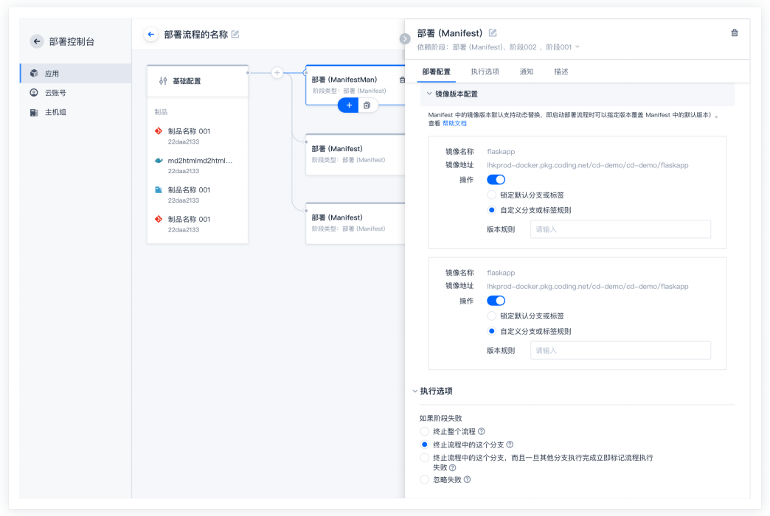
持续部署
• ⽀持主机和容器两种部署⽅式
• 图形化部署流程编排
• 复杂的应⽤管理
• 多集群多环境部署
• ⽀持蓝绿发布、灰度（⾦丝雀）发布等多种
• 发布策略
• ⼈⼯审核与发布单

Slide 19
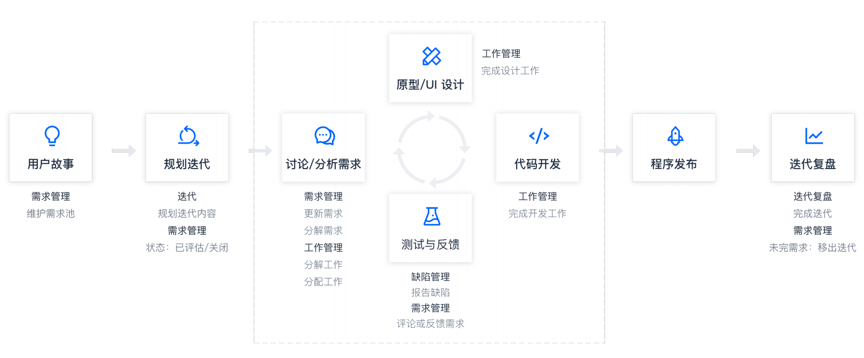
产品解决方案
敏捷开发流程

Slide 20
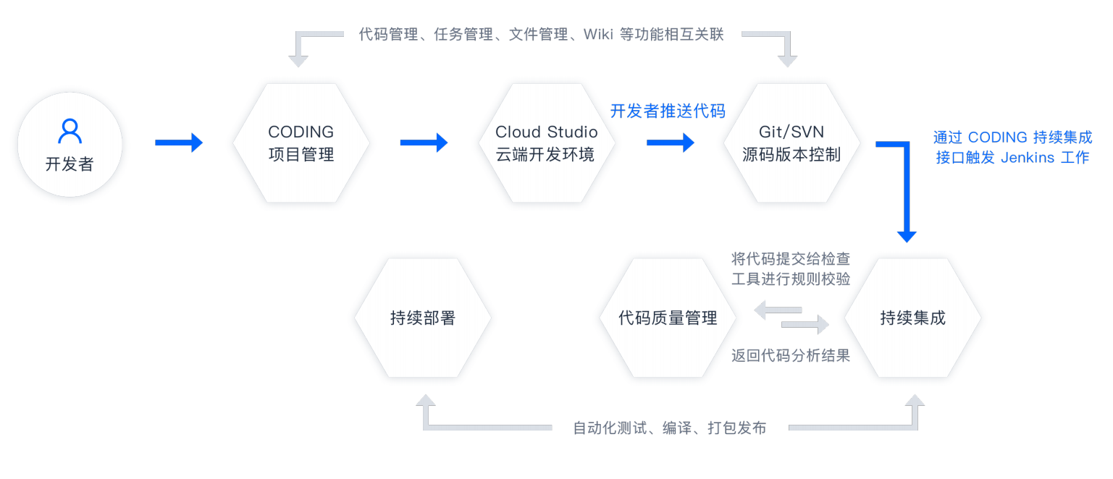
产品解决方案
DevOps流程

Slide 21
扩展：两个工具
Cloud Studio: 基于浏览器的集成式开发环境（IDE）
Nocalhost: 云原生开发工具

Slide 22
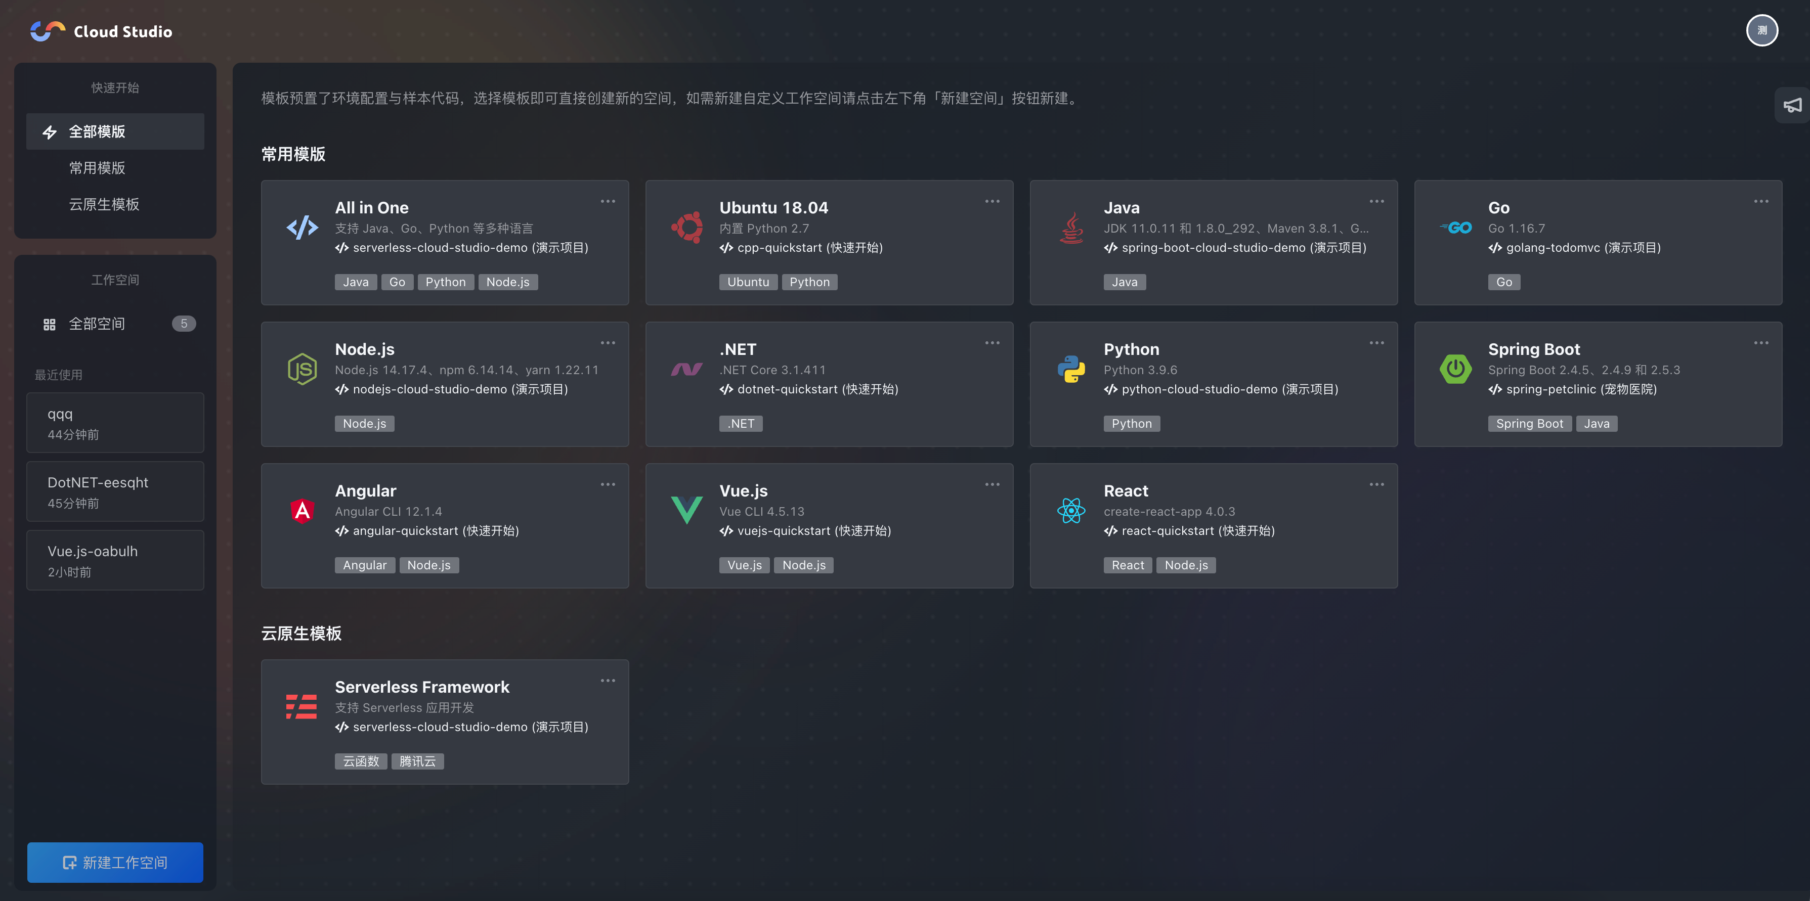
Cloud Studio
基于浏览器的集成式开发环境（IDE）
Notes:
Cloud Studio网址：https://cloudstudio.net/

Slide 23
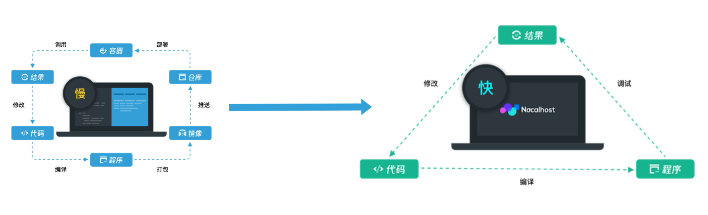
Nocalhost
云原生开发工具
Notes:
Nocalhost网址：https://nocalhost.dev/

Slide 24
THANKS

